Slide 1
Energy Harvesting
Professur Mikrosystem- und Gerätetechnik
Gerätesynthese
TU Chemnitz - Professur Mikrosystem- und Gerätetechnik - Gerätesynthese: „Energy Harvesting“

Slide 2
Agenda
1. Einleitung
Was ist ein „Energy Harvester“?
Nutzbare Energiequellen
Anwendungsbeispiele
2. Projektvorhaben
3. Wandlerprinzipien
kapazitiv
piezoelektrisch
induktiv
4. Variantenentscheidung
5. Konzeptentwurf
TU Chemnitz - Professur Mikrosystem- und Gerätetechnik - Gerätesynthese: „Energy Harvesting“ Seite 01/13

Slide 3
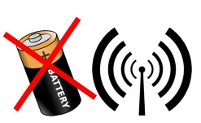
1. Energy Harvesting
auch: Power Harvesting, Energy Scavening, Mikrogenerator, …
➔ „Ernten“ von Energie aus der Umgebung
µW …
…mW
Energiewandler
Energiemanagement
mit Energiespeicher
Energiequelle
Sensor
Mikrocontroller
Sendemodul/(Empfänger)
Messgröße
Energy-Harvester
Vorteile:
energieautark → „Grüne Energie“
wartungsfrei
kabellos → Gewichtseinsparung
theoretisch unbegrenzte Lebensdauer
➔ Technologietrend „kabellose Sensoren“
TU Chemnitz - Professur Mikrosystem- und Gerätetechnik - Gerätesynthese: „Energy Harvesting“ Seite 02/13

Slide 4
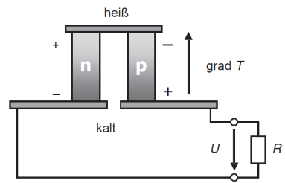
1. Nutzbare Energiequellen
Energiequelle | Physikalischer Effekt | Energiewandler
Rotation / Linearbewegung | Induktionsgesetz | Dreh-Generator Linear-Generator
Vibration / Stoß | Elektrostatischer Effekt Piezoelektrischer Effekt Induktionsgesetz | Kondensator Kristall Mikro-Generator
fließende Fluide | Piezoelektrischer Effekt | Kristall
Schall | verschiedene | Mikrofon
Licht | Photoelektrischer Effekt | Solarzelle
Temperaturgradient | Seebeck-Effekt | Thermoelektrischer Generator
Funkwellen | Antennen | Funkempfänger
Kinetische Energie
biochemische Prozesse
[1]
TU Chemnitz - Professur Mikrosystem- und Gerätetechnik - Gerätesynthese: „Energy Harvesting“ Seite 03/13

Slide 5
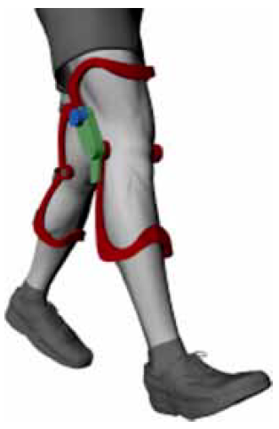
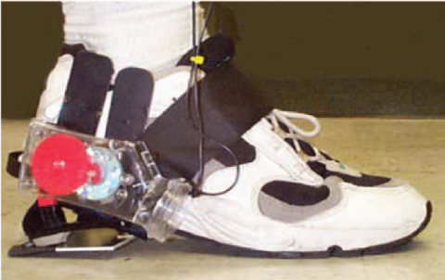
1. Anwendungsbeispiele
Industrie
Autonome Sensoren für Zustandsüberwachung (Condition Monitoring)
- Werkzeugmaschine: Temperatur, Luftdruck, -feuchtigkeit, …
- Automobil: z. B. Reifendruck
Medizintechnik
„smarte“ Pille → Gewinnung Energie aus chemischen Prozessen im Körper
Katalytische Umwandlung von Blutzucker → el. Energie für Herzschrittmacher
Freizeit & Sport
Thermo-Armbanduhr
Wearable Computing: - Generatorschuh
- leitfähige Textilien
[2]
[3]
TU Chemnitz - Professur Mikrosystem- und Gerätetechnik - Gerätesynthese: „Energy Harvesting“ Seite 04/13

Slide 6
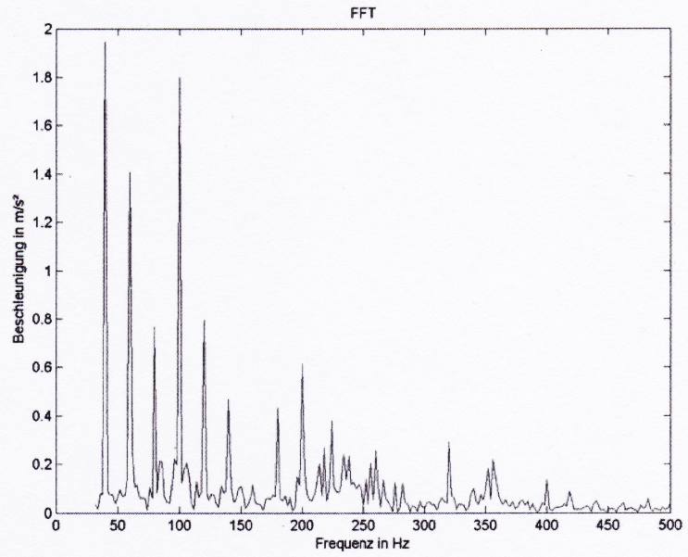
2. Projektvorhaben
kinetischer Energiewandler an einer Werkzeugmaschine zur Versorgung eines Temperatursenors mit drahtloser Datenübertragung
Vibrationsspektrum der Werkzeugmaschine:
Randbedingungen:
max. Bauvolumen des Harvesters: 100cm³
min. zu erzeugende mittlere Leistung: 50µW
Ziel: Vibration → elektrische Energie
Wandlerprinzipien
elektrostatisch
(kapazitiv)
piezoelektrisch
elektromagnetisch (induktiv)
TU Chemnitz - Professur Mikrosystem- und Gerätetechnik - Gerätesynthese: „Energy Harvesting“ Seite 05/13

Slide 7
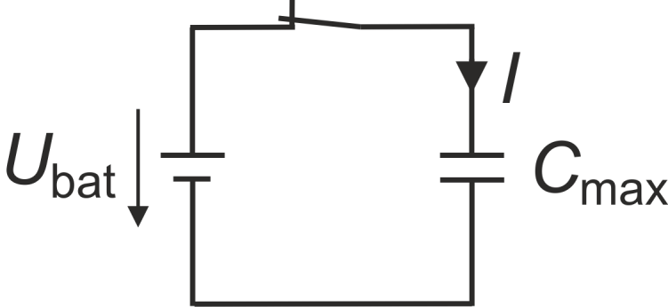
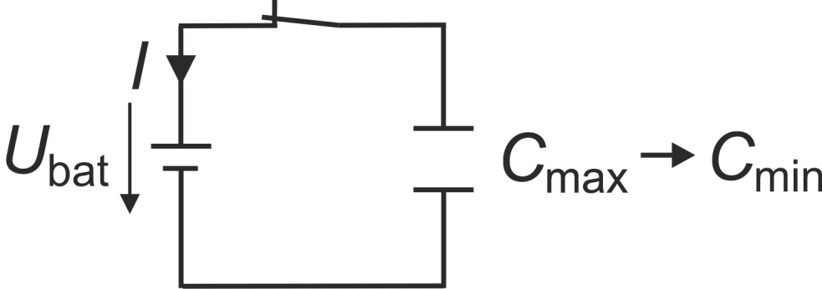
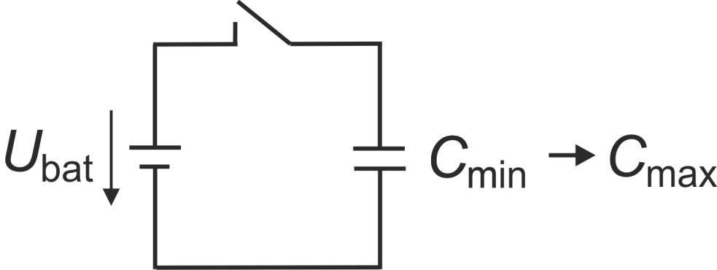
3. Kapazitives Wirkprinzip (1)
①
„Der variable Kondensator“
① Kondensator aufladen
→ großer Nachteil!
② $E_{mech} →E_{el}$
②
$$F_{el}=\frac{U²}{2}⋅\frac{dC_{var}(x)}{dx}$$
$$Q=C⋅U | U=const.$$
$$U=const$$
$$I=−U⋅\frac{dC}{dt}$$
③
S
③ Resetphase: Schalter öffnen (MOSFET)
$$Q=const$$
TU Chemnitz - Professur Mikrosystem- und Gerätetechnik - Gerätesynthese: „Energy Harvesting“ Seite 06/13

Slide 8
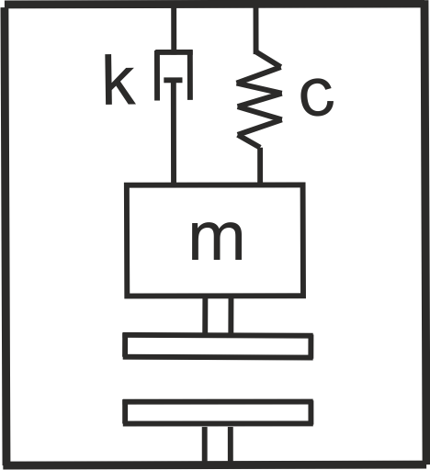
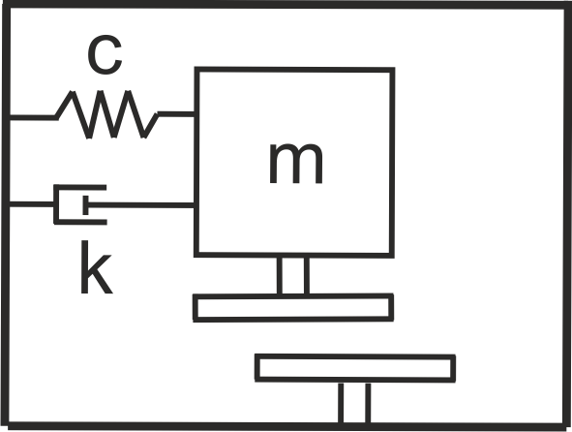
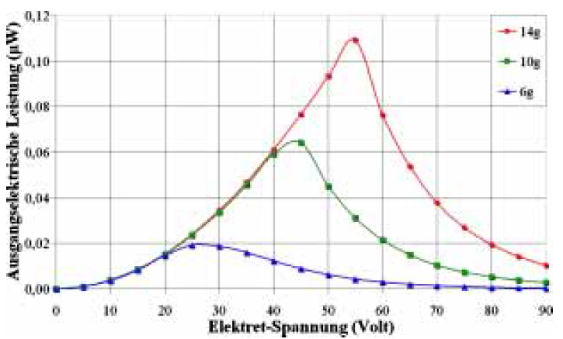
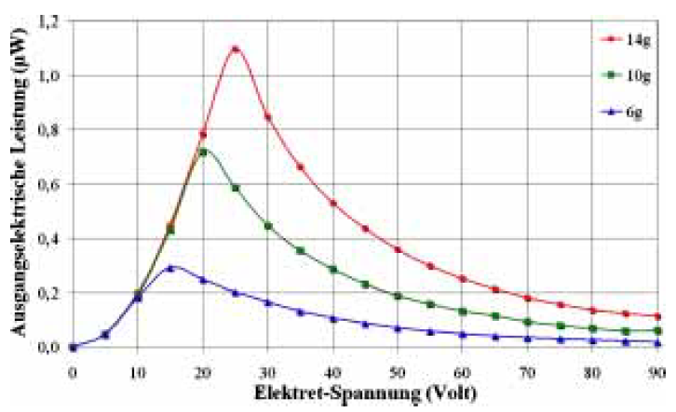
3. Kapazitives Wirkprinzip (2)
Abstandsvariation
Flächenvariation
$$x$$
$$x$$
$$C_{var}$$
$$x_{0}$$
$$z_{0}$$
$$C_{var}$$
$$C_{var}=\frac{ε⋅t⋅x_{0}}{(z_{0}−x)}$$
$$m⋅\ddot{x}+k⋅\dot{x}+c⋅x=F$$
$$C_{var}=\frac{ε⋅t⋅(x_{0}+x)}{z_{0}}$$
0,12µW
1,2µW
[4]
[4]
TU Chemnitz - Professur Mikrosystem- und Gerätetechnik - Gerätesynthese: „Energy Harvesting“ Seite 07/13

Slide 9
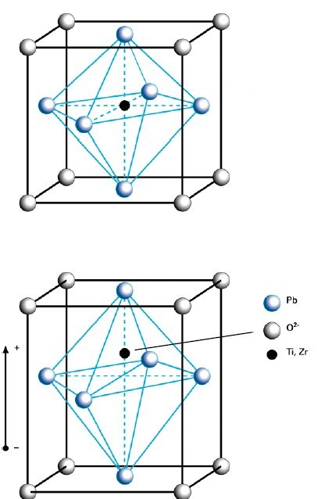
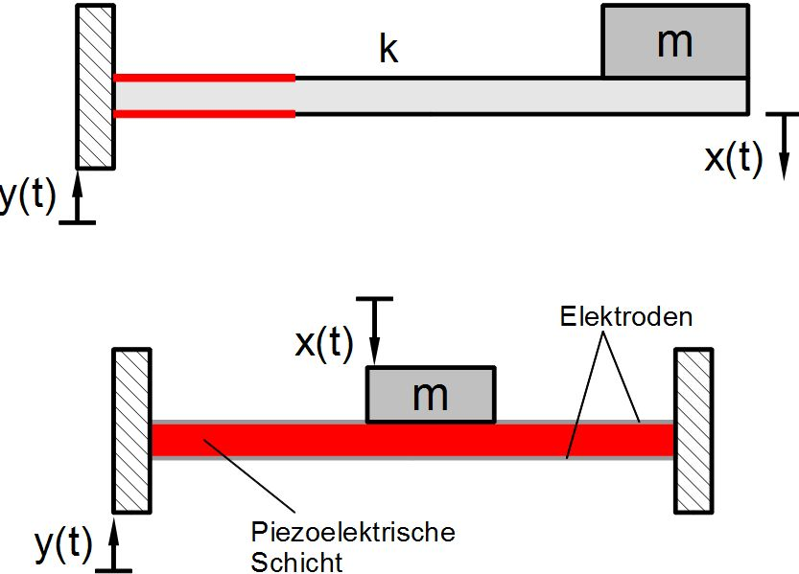
3. Piezoelektr. Wirkprinzip
Theoretische Grundlagen
mechanische Spannung bewirkt Ladungsverschiebung
$$ε=\frac{Δl}{l_{0}}=E_{E−Modul}∙σ+d_{33}∙E_{E−Feld}$$
d₃₃...Piezomodul (Längseffekt)
d₃₁...Piezomodul (Quereffekt)
→ Verhalten ähnlich Kondensator-Prinzip:
[5]
Wandlermaterial: Bariumtitanat, Piezokeramik, Polymere
→ MEMS integrierbar
TU Chemnitz - Professur Mikrosystem- und Gerätetechnik - Gerätesynthese: „Energy Harvesting“ Seite 08/13

Slide 10
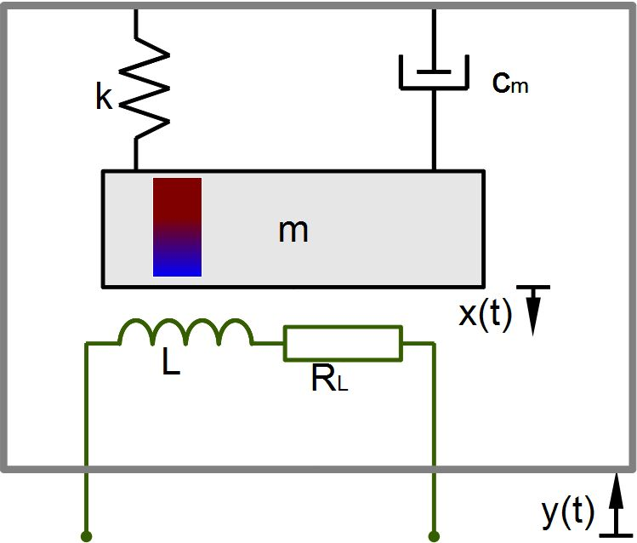
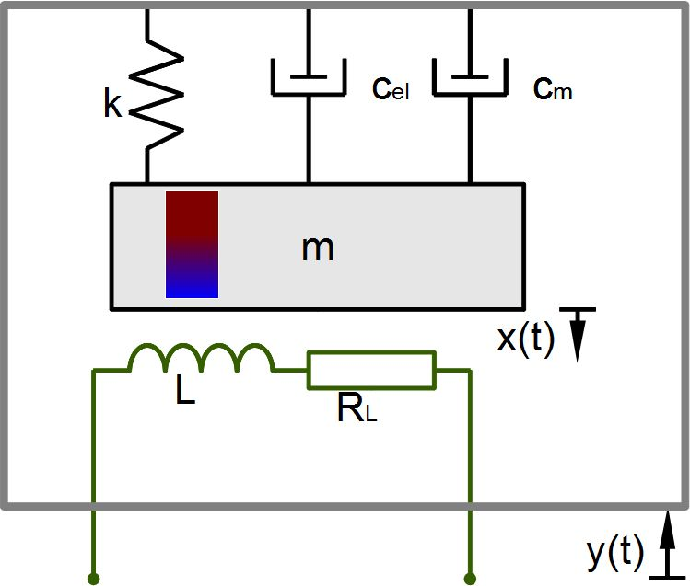
3. Induktives Wirkprinzip (1)
Theoretische Grundlagen
$$rot \vec{E}=−\frac{∂\vec{B}}{∂t}$$
Faraday‘sche Induktion:
für Leiterschleife/ Spule:
$$U_{ind}=\frac{∂Φ}{∂t} ⇒U_{ind}=−B⋅l⋅\frac{dx}{dt}$$
Wandler Modelle
DGL:
$$m⋅\ddot{x}+(c_{el}+c_{m})⋅\dot{x}+k⋅x=m⋅\ddot{y}$$
TU Chemnitz - Professur Mikrosystem- und Gerätetechnik - Gerätesynthese: „Energy Harvesting“ Seite 09/13

Slide 11
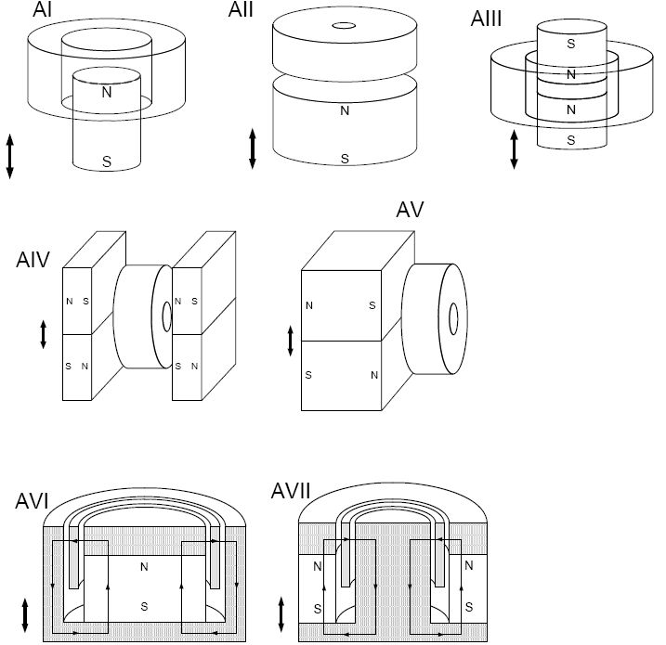
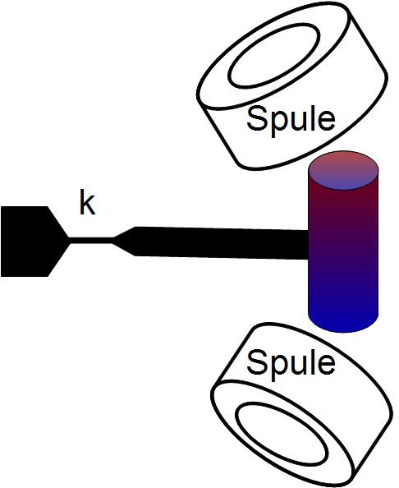
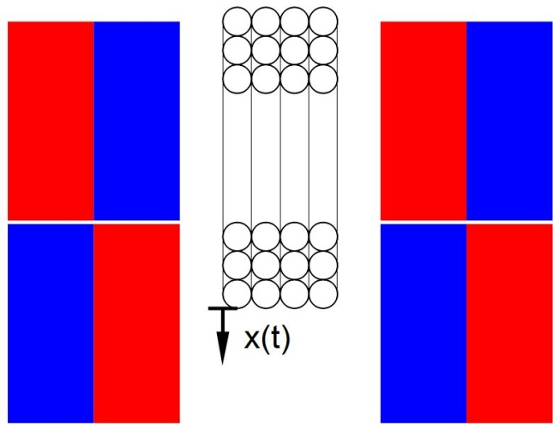
3. Induktives Wirkprinzip (2)
mögliche Anordnungen
[6]
TU Chemnitz - Professur Mikrosystem- und Gerätetechnik - Gerätesynthese: „Energy Harvesting“ Seite 10/13

Slide 12
4. Variantenentscheidung
 | Kapazitiv | Piezoelektrisch | Induktiv
Pro | sehr gut miniaturisierbar (MEMS Anwendungen) sehr gut berechenbar (Simulation) | höchste Leistungsdichte (bis 250mW/cm³) MEMS-integrierbar keine externe Spannungsquelle | je nach Variante hohe Leistungs-dichten erzielbar sehr gut geeignet für kleine $f$ Keine externe Spannungsquelle
Kontra | vglw. geringe Leistungsdichte benötigt externe Spannungs- (oder Lade-) Ver-sorgung | teure Wandler-materialien komplexe Herstellung Berechnung ist von vielen material-spezifischen Werten abhängig | vglw. große Abmessungen für Magnet & Spule schwierig integrierbar in MEMS-Strukturen
Auswahl induktives Wandlerprinzip für die Auslegung des Energy Harvesters
TU Chemnitz - Professur Mikrosystem- und Gerätetechnik - Gerätesynthese: „Energy Harvesting“ Seite 11/13

Slide 13
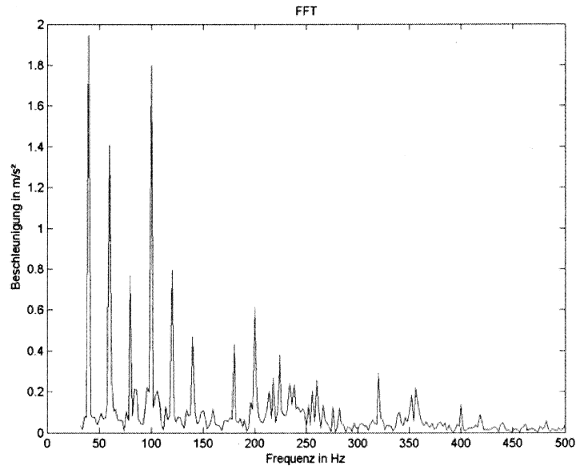
5. Konzeptentwurf
weitere Vorgehensweise
ein Maximum als Resonanzfrequenz wählen
→ ca. 40 Hz oder 100 Hz
Wandleranordnung auswählen → Typ A3 oder A4
Masse $m$ und Federkonstante $c$ anpassen
→ unter Beachtung des Platzbedarfs (<100cm³) und der mechanischen Dämpfung
Nachrechnung für Ausgangsleistung → Energie sparen → µC-geregelt
Variantenvergleich für Lager-/Führungsprinzipien
Elektronik anpassen: Energy-Harvester möglichst gleichmäßig belasten
→ ($R_{Last}=const.)$ , Ausgangs-Spannung Gleichrichter ,
Energie ggf. zwischenspeichern
TU Chemnitz - Professur Mikrosystem- und Gerätetechnik - Gerätesynthese: „Energy Harvesting“ Seite 12/13

Slide 14
Vielen Dank für die Aufmerksamkeit!
Bild-Quellenangaben:
[1] Ch. Diskus Senior Member IEEE: Energy Harvesting – ein Überblick. Elektrotechnik & Informationstechnik 127/3: 33–38 (2010)
[2] Joseph A. Paradiso, Thad Starner: Energy Scavenging for Mobile and Wireless Electronics. Energy Harvesting & Conservation, January-March: 18-27 (2005)
[3] Monika Müller, Michael Freunek, Tolgay Ungan, Leonhard M. Reindl: Wandler für energieautarke Mikrosysteme-Stand der Technik kommerzieller Energiewandler. Albert-Ludwigs-Universität Freiburg. Technisches Messen : 532-539 (12/2009)
[4] Hussam Kloub, Daniel Hoffmann, Bernd Folkmer, Yiannos Manoli: Kapazitive Energiewandler zum Aufbau kinetischer Vibrationsgeneratoren, Technisches Messen: 546 – 551, 76 12 / DOI 10.1524/teme.2009.0982 (2009)
[5] BMBF-Verbundvorhaben, VDI/VDE-IT GmbH, Berlin
[6] Marie Curie Research Fellow, University of Paris Est
TU Chemnitz - Professur Mikrosystem- und Gerätetechnik - Gerätesynthese: „Energy Harvesting“ Seite 13/13

